Slide 1

















学生信息管理系统
指导教师：郭鸣宇
姓名：赵金鑫

Slide 2








Slide 3

选课信息管理系统功能
添加
选课
信息
删除
选课
信息
修改
选课
信息
查询
选课
信息
1

Slide 4
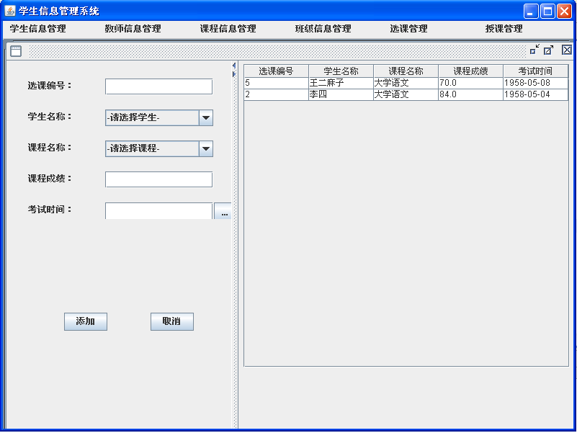
学生选课管理主页面
系统选课管理菜单页面如图4-1所示，在该页面中，用户可进行增加选课信息，查看选课信息，修改和删除选课信息等车操作；如图所示：
1

Slide 5
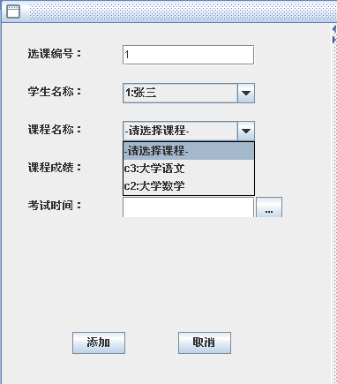
添加选课信息功能
添加选课信息功能的界面设计和功能实现情况如下，用户按照系统提示输入课程编号、考试时间、成绩、课程、学生，输入课程和学生时系统会把已经存在的课程和学生编号和姓名显示出来，如图所示。
用户只要选择对应的就可以，避免了因用户输入的课程或学生不存在，而发生的错误。
2

Slide 6
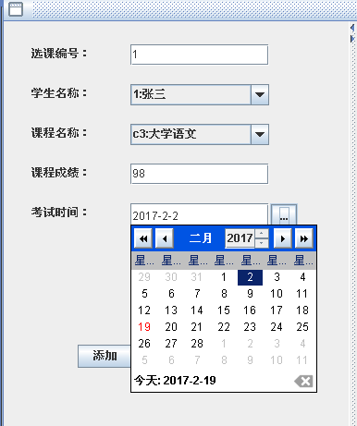
添加选课信息功能
为避免用户输入的日期格式错误，采用了第三方的日期选择器控件，如图所示。
3

Slide 7
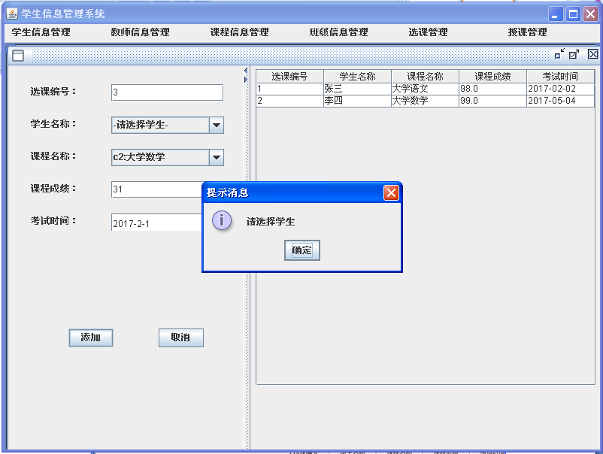
添加选课信息功能
若用户输入的信息不完整，系统会向用户友好提示。如图所示：
4

Slide 8
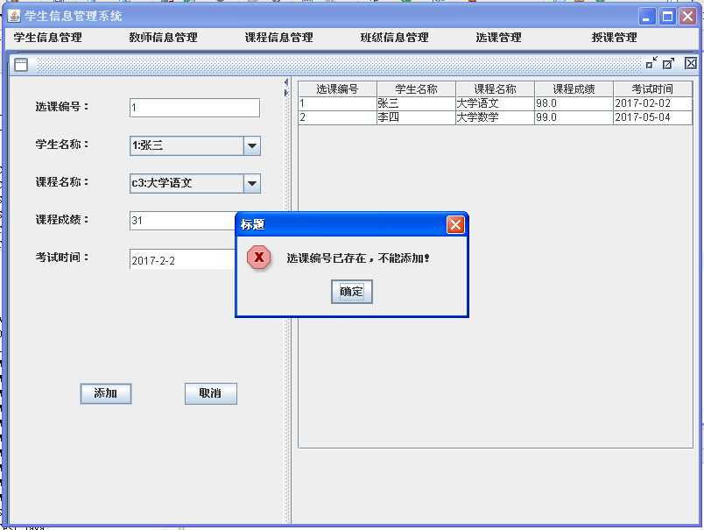
添加选课信息功能
输入完成后，若用户输入的信息不符合标准，系统会提示用户添加选课信息失败的原因。如图所示：
5

Slide 9
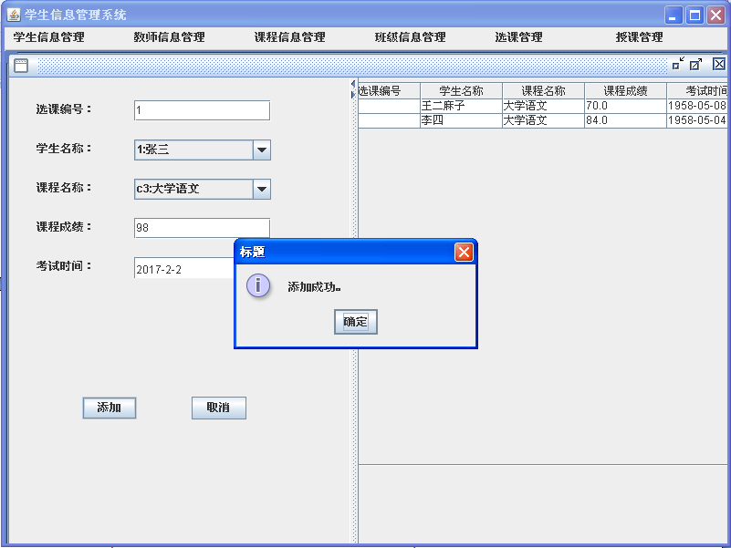
添加选课信息功能
输入完成后，若用户输入的信息符合标准，系统会提示用户添加选课信息成功。如图所示：
6

Slide 10
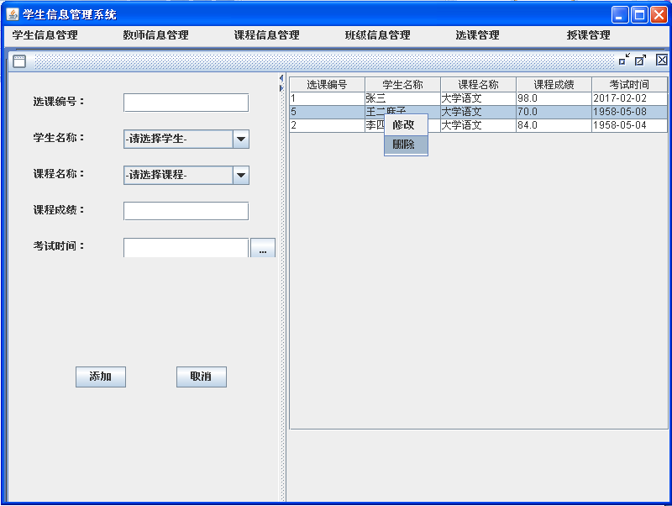
删除选课信息功能
删除选课信息功能的界面设计和功能实现情况如下，用户首先需要单击鼠标右键，选择删除操作。如图所示：
7

Slide 11
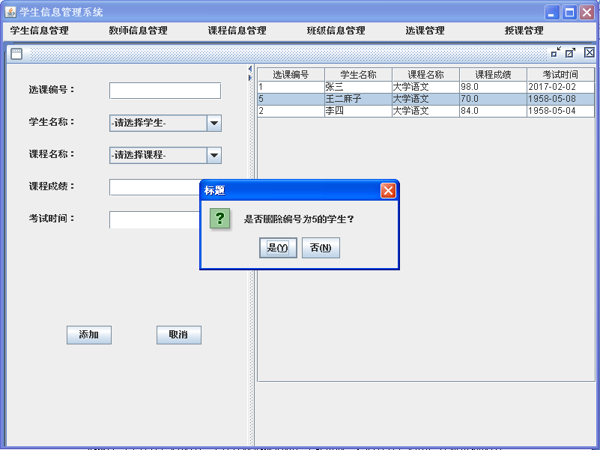
删除选课信息功能
系统会自动提示将要删除的选课序号。如图所示：
8

Slide 12

删除选课信息功能
如果用户确认删除，完成后提示“删除成功”的信息。如图所示：
9

Slide 13
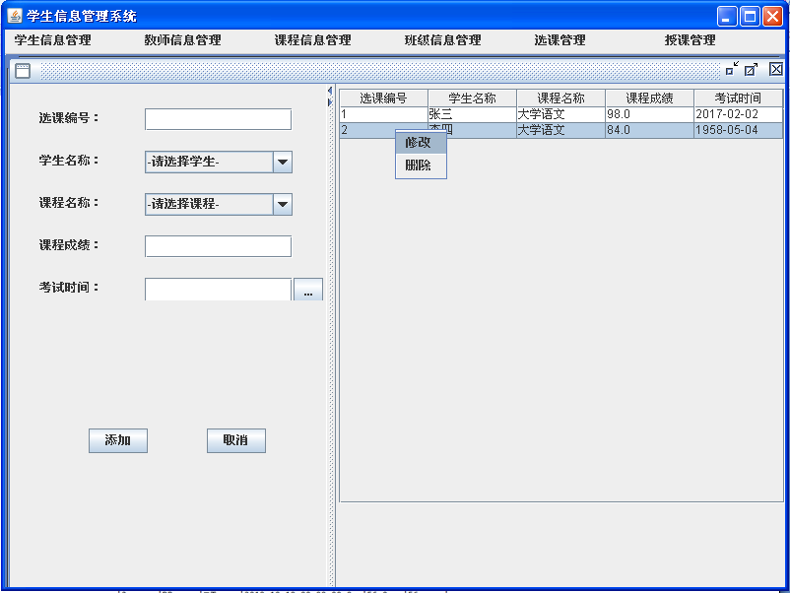
修改选课信息功能
修改选课信息功能的界面设计和功能实现情况如下，用户首先需要单击鼠标右键，选择修改操作。如图所示：
10

Slide 14
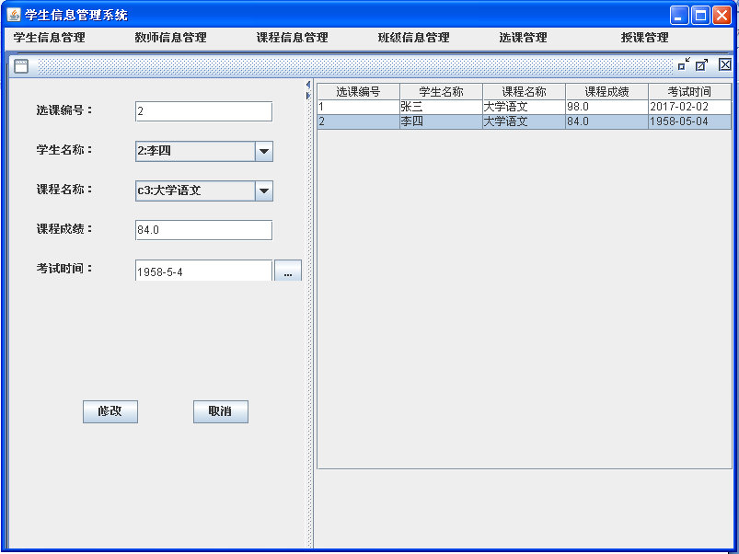
修改选课信息功能
系统会自动提示将要用户要修改的选课信息，显示到界面左侧的信息栏中，方便用户修改。如图所示：
11

Slide 15
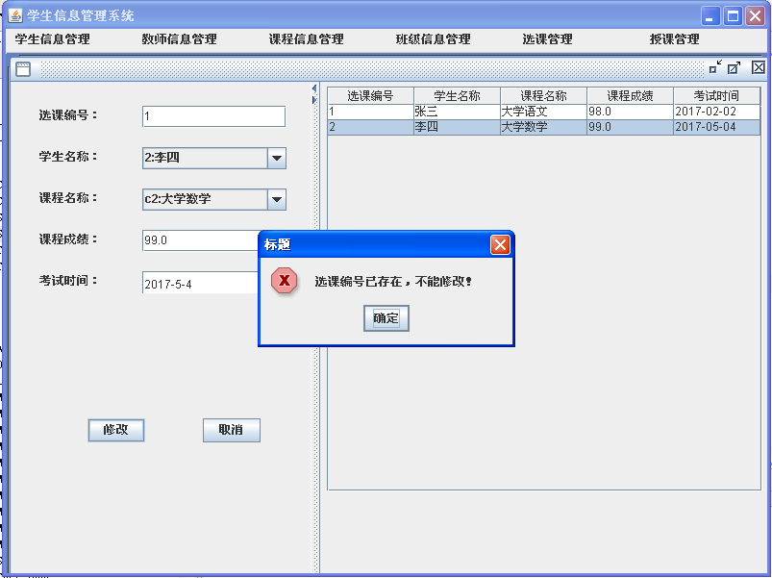
修改选课信息功能
如果用户提交修改后，若用户输入的信息不符合标准，系统会提示用户修改选课信息失败的原因。如图所示：
12

Slide 16
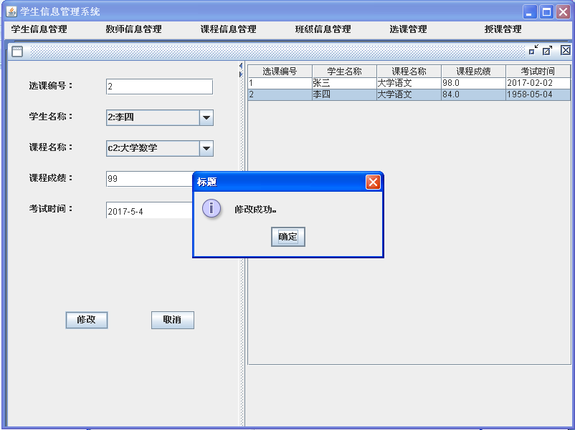
修改选课信息功能
若用户输入的信息符合标准，系统会提示用户修改选课信息成功。如图所示：
13

Slide 17
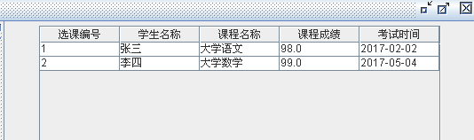
显示选课信息功能
显示选课信息功能的界面设计和功能实现情况如图4-13所示，选择此功能后，系统将所有选课信息按表格输出显示。如果没有数据，则提示“不存在选课信息”。 如图所示：
14

Slide 18

谢谢

